Slide 2
PRIESTRANNÉ A SLNEČNÉ BYTY V REKREAČNEJ ČASTI MESTA DUNAJSKÁ STREDA
od

Slide 3
Základné info
Štruktúra
Cenník
Investícia
Popis projektu
•
Predpokladaný časový harmonogram
•
Lokalita projektu
Byty a vizualizácia
•
Pôdorys
•
Parkovacie miesta
Ceny bytov
•
Obchodné priestory
Cieľová skupina
•
Developer
•
Prečo
investovať?

Slide 4
POPIS PROJEKTU
DEVELOPER: MGDS Property, s.r.o.
NÁZOV: GLEAM Apartments
TYP: Polyfunkčná budova s obchodom a bytovými jednotkami
Najnovším projektom firmy MGDS Property je polyfunkčný dom v strede turistickej a rekreačnej zóny mesta Dunajská Streda, priamo na Gabčíkovskej ceste. K dispozícii je 18 ubytovacích zariadení, ktoré budú odovzdané v štandarde. Lokalita projektu vytvára skvelú kombináciu ticha malého mesta s rýchlym napojením na hlavné ťahy. Stavba spĺňa najmodernejšie architektonické trendy, no nezabudli sme ani na priestrannosť. Predmetné byty sa nachádzajú na prvom, resp. na druhom poschodí. Spolu s obchodnými priestormi na prízemí poskytujú výrazne obývateľný priestor pre všetky cieľové skupiny.

Slide 5
PREDPOKLADANÝ ČASOVÝ HARMONOGRAM
Územné
rozhodnutie
Stavebné
povolenie
Inžinierske
siete
Zakladanie
stavby
Koniec
stavby
Kolaudácia
Nov 2021
Mar 2022
hotové
Máj 2023
Jún 2024
Aug 2024

Slide 6
LOKALITA
Projekt je súčasťou areálu s rodinnými domami v blízkosti termálneho kúpaliska a pri príjazdovej komunikácii z rýchlostnej cesty R7. Základná a materská škola je vo vzdialenosti do 600m. Mestská doprava je zabezpečená – zastávka do 300m. Objekt sa nachádza v najnavštevovanejšej turistickej zóne mesta.

Slide 8
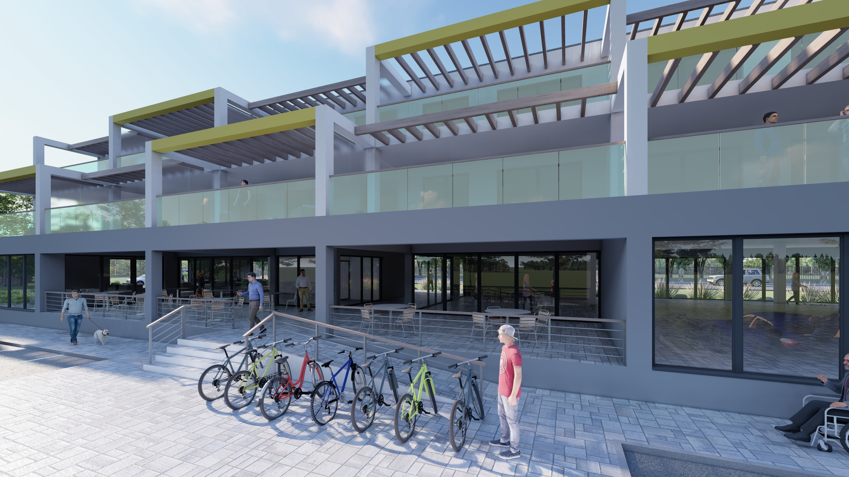
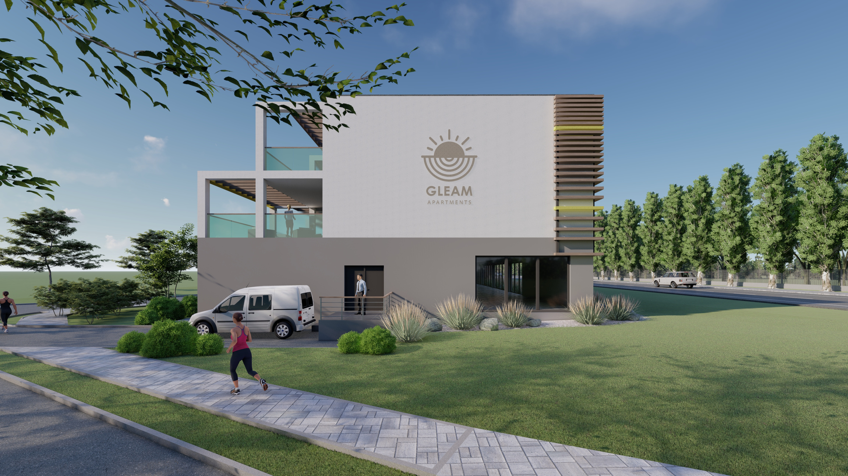

Slide 9
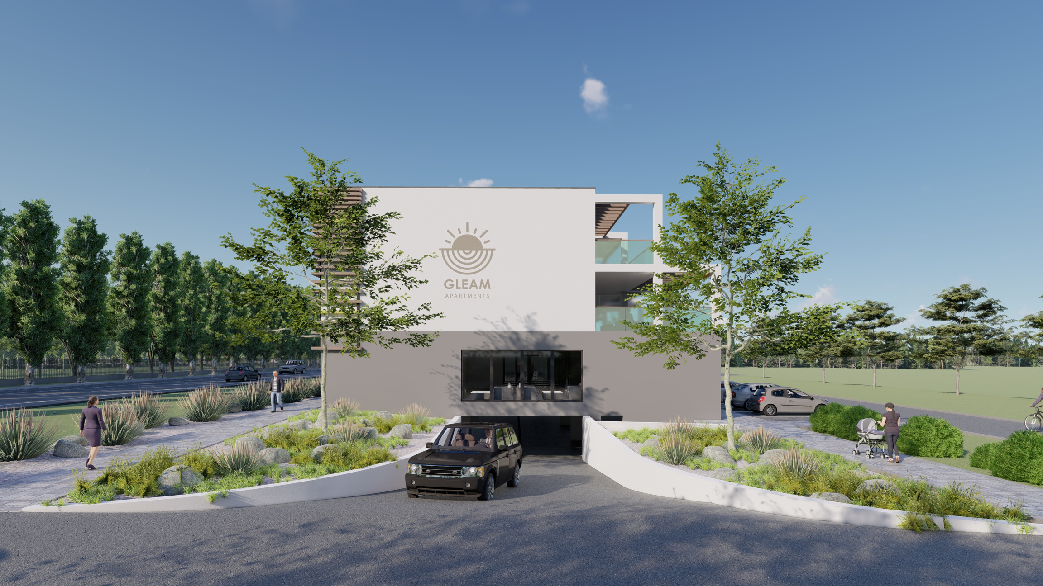
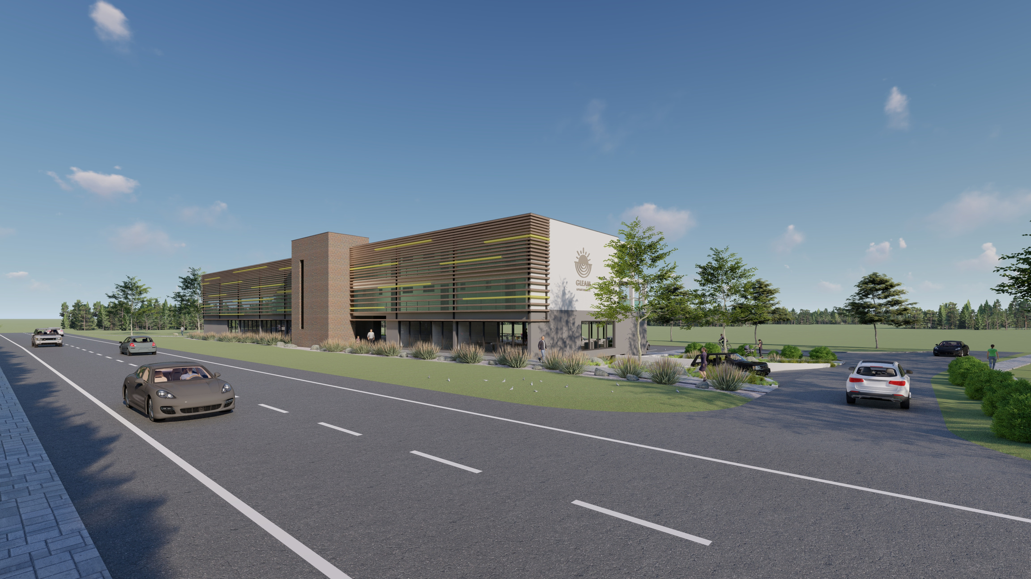

Slide 10
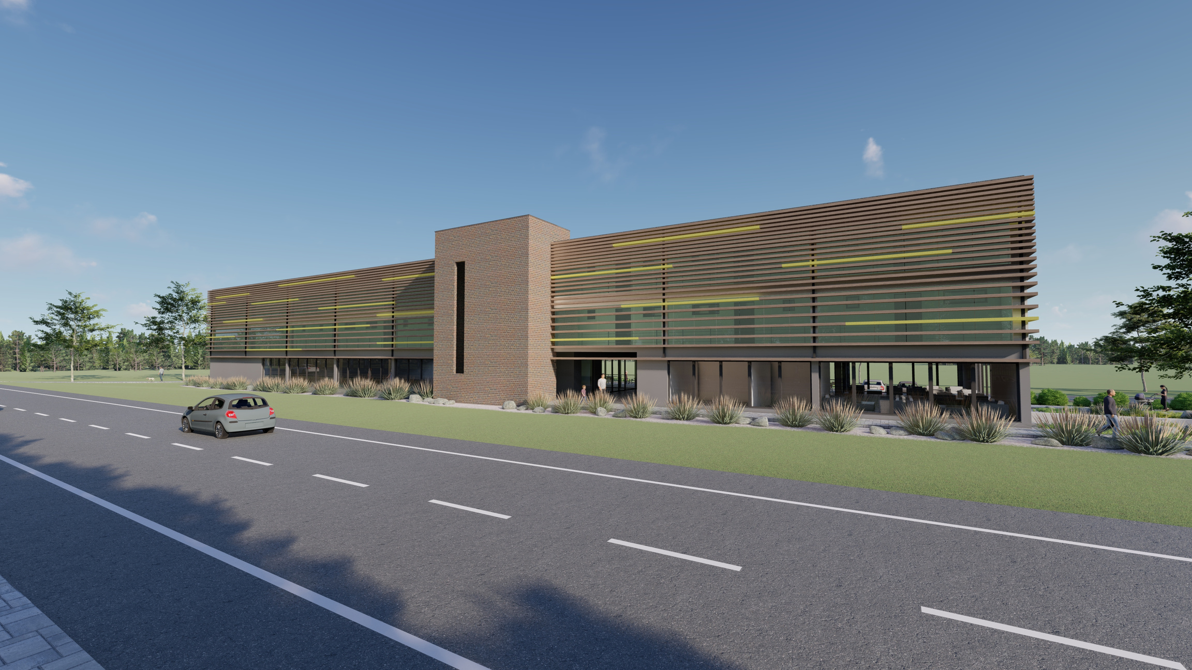
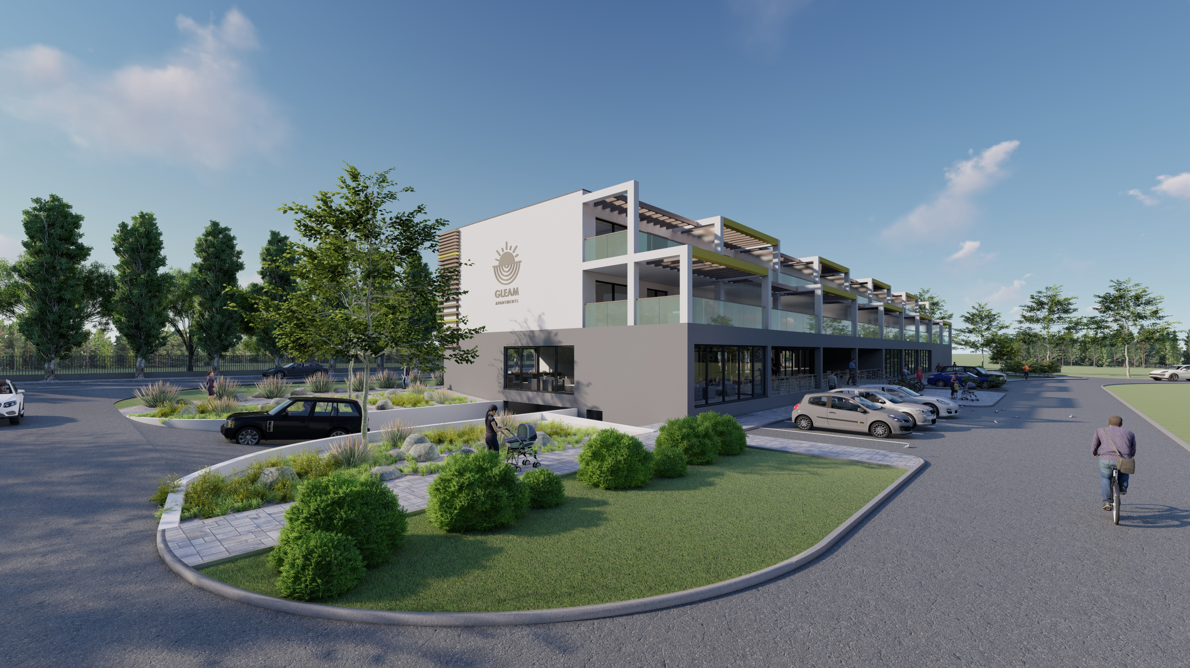

Slide 11
PARKOVACIE MIESTA
Počet parkovacích miest pre majiteľov bytových jednotiek: 36
Súčasťou projektu je aj podzemná garáž, ktorá primárne slúži pre návštevníkov obchodných jednotiek s možnosťou krátkodobého alebo dlhodobého prenájmu.
Parkovacie miesta spolu: 58
Cieľová skupina
Predaj
Ostatné
Celkom
maloobchodná jednotka
návštevníci vlastníkov bytov
návštevníci zákazníkov OP
vlastníci bytov
Pre majiteľov bytových jednotiek
Krátkodobý a dlhodobý prenájom
Vonkajšia plocha
+
Podzemná garáž
Spolu: 58 ks

Slide 13
OBYTNÁ PLOCHA BYTOV
69 m²
TERASA "A" (13m²)
Spolu: 82m²
TERASA "B" (33m²)
Spolu: 102m²

Slide 14
APARTMÁN “A”
172,200€ bez DPH
APARTMÁN “B”
214,200€ bez DPH
JEDINEČNÁ INVESTIČNÁ PRÍLEŽITOSŤ LEN KÚSOK OD R7

Slide 15
A

Slide 16
B

Slide 17
CIEĽOVÉ SKUPINY
INVESTORI
vzhľadom na blízkosť termálneho kúpaliska je možnosť krátkodobého ale aj dlhodobého prenájmu bytov (apartmánov).
MLADOMANŽELIA
Ideálna pre mladé manželské páry + max. 1 dieťa
MANŽELSKÉ PÁRY
ktoré majú dospelé deti, alebo chcú predať zbytočne veľké rodinné domy a presťahovať sa do apartmánu
FIRMY
ktoré hľadajú apartmány pre svojich manažérov (možnosť zabezpečenia služieb pre vlastníkov alebo nájomcov)

Slide 18
DEVELOPER
MGDS, a.s. | MGDS Property, s.r.o.
Sídlo: Hlavná 677, 929 01 Dunajská Streda, Slovenská republika
IČO: 54 585 473
Web: www.gleamapartments.sk
Realizované projekty:
obchodné priestory „FONTANA“ na Hlavnej ulici v Dunajskej Strede 1994 - 1998
polyfunkčný dom „PANORAMA“ - Hlavná ulica , Dunajská Streda
polyfunkčný dom „FONTANA“ - Hlavné námestie, Štúrovo
Hotel „ LEGEND“ - Dunajská Streda - 2008
penzión „PLATAN“ -Ňárad - 2006
polyfunkčný dom „DUNAPALOTA“- Dunajská Streda - 2009

Slide 19
PREČO INVESTOVAŤ?
Dopyt
Záujem o ubytovacie jednotky ako aj o obchodné priestory je už teraz obrovský. Nedostatok kvalitných bytov v okolí Bratislavy predstavuje dopyt po nových projektoch. Vo väčšine prípadov byty sú predané už rok pred dokončením stavby.
Pri tomto projekte sa predpokladá rovnaký scenár.
Marketingová stratégia sa skladá z troch častí
Prvou časťou je názov a základný vizuál projektu, ktorý prezentuje otvorené a priestranné ubytovacie jednotky s orientáciou ZÁPAD-VÝCHOD. Druhá časť marketingového plánu je webová stránka s detailnou vizualizáciou celého projektu. Tretiou časťou je aktívna komunikácia developera s klientmi cez sociálne siete ako: instagram, Pinterest, facebook.

Slide 20
www.gleamapartments.sk

